Slide 1
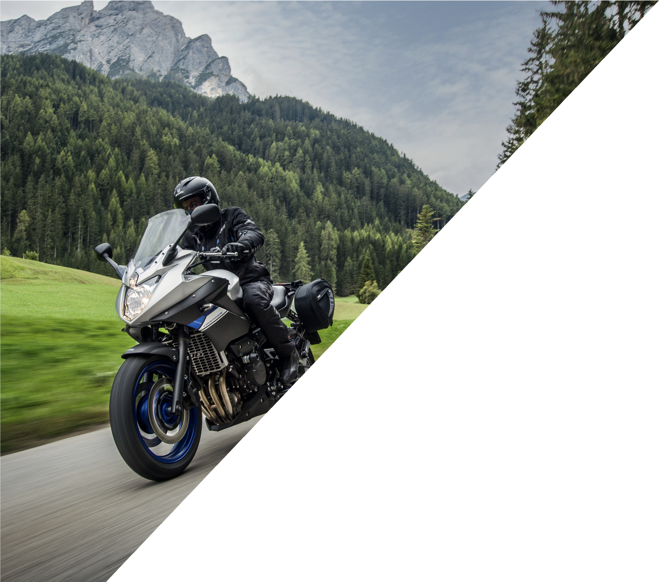
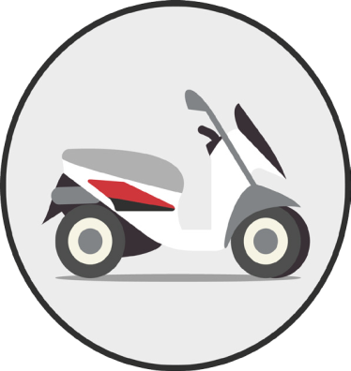



Attestation de 7H
125 CM3 ROUES
280 €
CONDUIRE UN 2 ROUES APRÈS 2 ANS DE PERMIS B.
2 heures de théorie
2 heures de pratique hors circulation (« sur plateau »)
3 heures de pratique en circulation
Le déroulé de la formation sera adapté à chaque stagiaire en fonction de son niveau et de son évolution
Un casque homologué;
Des gants adaptés à la pratique de la moto (homologués avec marquage NF, CE ou EPI, soit renforcés et munis d’un dispositif de fermeture au poignet);
Un blouson ou une veste moto;
Un pantalon ou une combinaison;
Des bottes ou des chaussures montantes;
En cas d’équipements non-conformes, la formation et le permis AM sera refusé au candidat.

